Slide 1


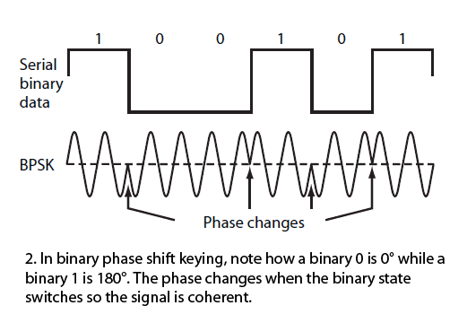
Hands-on 4: Loopback transmissão e recepção BPSK utilizando o GNURadio
Vicente Sousa
GppCom/DCO/UFRN
Universidade Federal do Rio Grande do Norte (UFRN)

Slide 2
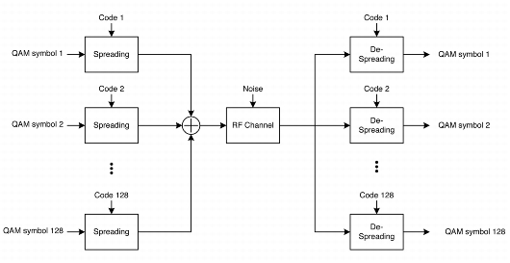
Objetivos do hands-on
Construir um “loop-back” da transmissão e recepção do BPSK em banda-base.

Slide 3
O Transmissor

Slide 4
Transmissor binário em banda-base
Um sistema de comunicação binária consiste em
Uma sequencia de 0’s e 1’s transmitido por meio de dois sinais
O que 1/T_{b} mede?
R = 1/T_{b} é a taxa de transmissão em bits/seg (bps)
O que vem depois da transmissão?
CANAL DE TRANSMISSÃO !!!!

Slide 5
O Canal

Slide 6
O Canal de transmissão
TX
RX
Potência do sinal transmitido sobre atenuação/distorção devido aos fenômenos de propagação do canal rádio-móvel
Essa atenuação é aditiva ou multiplicativa?
Reflexão, refração, difração, etc
Interferência também causa degradação na recepção
E o ruído?

Slide 7
O Canal de transmissão
Preço a pagar pela mobilidade: canal rádio móvel (potência transmitida é aleatoriamente atenuada pelo canal).

Slide 8
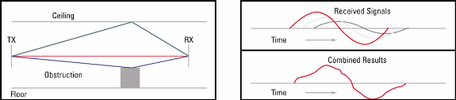
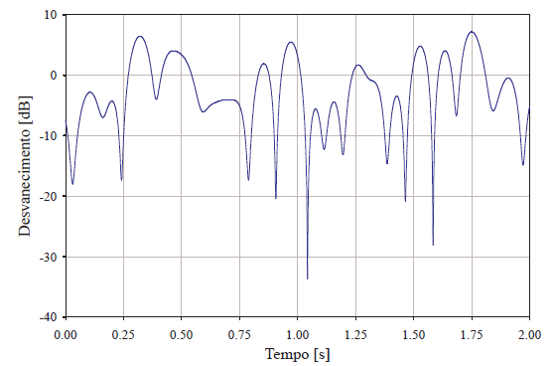
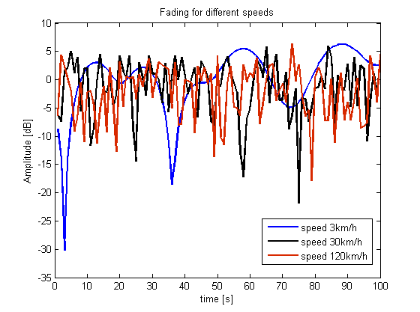
O Canal de transmissão
Desvanecimento de pequena escala (fast fading)
Atenuação bastante severa para pequenos deslocamentos
Atenuação depende da velocidade entre TX e RX

Slide 9
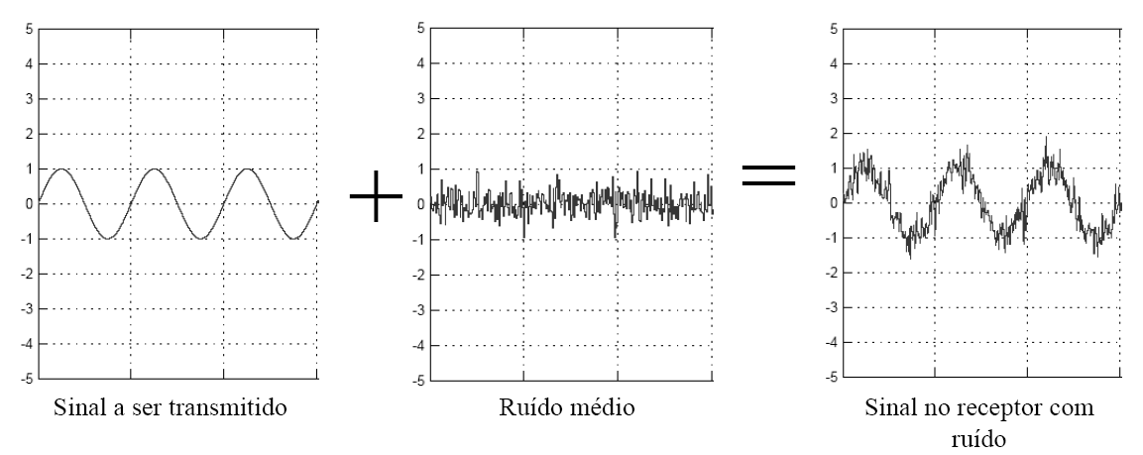
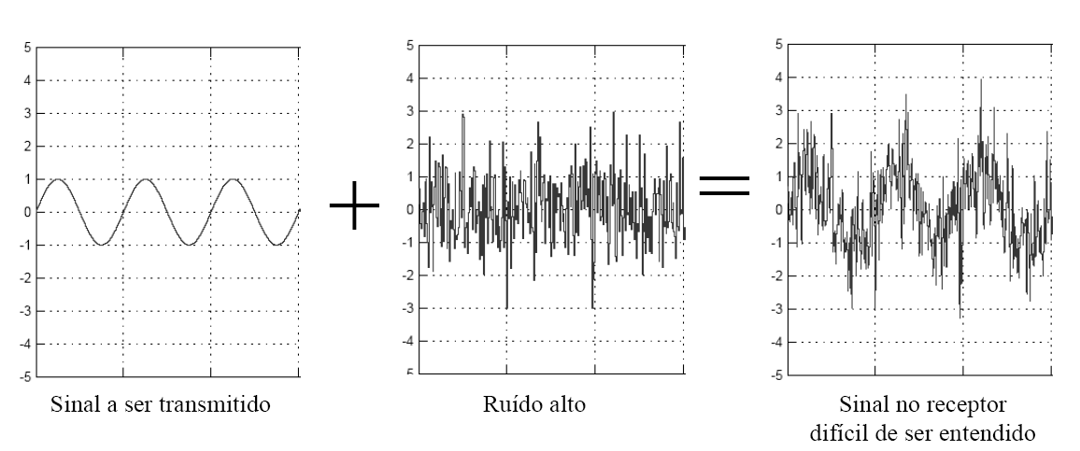
O Canal de transmissão
E ainda temos o ruído térmico
Causado pela própria agitação dos átomos nos componentes dos circuitos dos equipamentos.
O ruído é um sinal sem padrão definido (aleatório) que se espalha por todo o espectro das ondas eletromagnéticas de maneira mais ou menos uniforme

Slide 10
O Canal de transmissão
Porque estudar o desempenho perante ao ruído é muito importante?
R.: o ruído é o único efeito que não pode ser completamente removido.

Slide 11
Receptor/Detector binário

Slide 12


Receptor/Detector binário
Objetivo da recepção digital binária?
a cada tempo de bit é decidido se foi transmitido o bit 0 ou o bit 1
Receptor é composto de dois blocos (recepção feita em duas etapas com objetivos distintos)
Quais seus objetivos?
Correlator do Sinal
Detector
Maximizar a SNR
Minimizar a BER

Slide 13
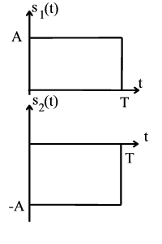
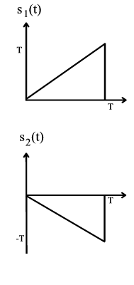

Sinais antipodais
Uma forma de onda é o negativo da outra
BPSK
s₀(t) = s(t)
s₁(t) = -s(t)

Slide 14
Correlator de Sinais Antipodais
Correlator
Detector
saída de dados
r(t)
r
s(t)
Amostragem em t = T_{b}
O problema da maximização da SNR é obtida através da correlação cruzada do sinal recebido r(t) e os sinais de entrada
Se s₀(t) for transmitido:
Se s₁(t) for transmitido:

Slide 15
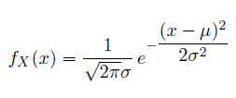
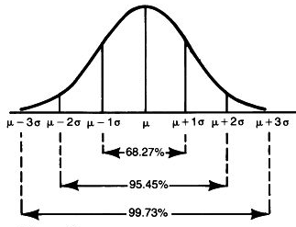
O Ruído é Gaussiano

Slide 16
O Detector
Símbolo 1 (recepção)
Símbolo 0 (recepção)
Energia média do Símbolo 0
Energia média do Símbolo 1

Slide 17
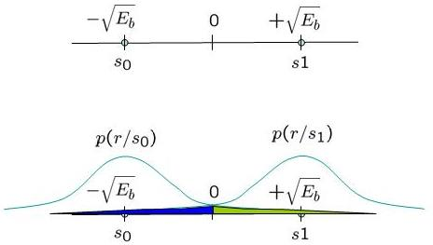
O Detector
Detector
r
r(t)
s(t)
Regra de decisão:
Errar s₀(t) significa
Se s₀(t) for transmitido:
s₁
s₀
p(r/s₁)
p(r/s₀)
-E
E
s₁
s₀

Slide 18
O Detector

Slide 19
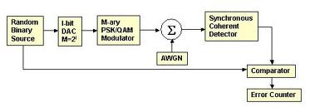
Método de simulação

Slide 20
Metodologia de Monte Carlo
Método de Monte Carlo (MMC): método que se baseia em amostragens aleatórias massivas para obter resultados numéricos
repetindo sucessivas simulações um elevado numero de vezes, para calcular probabilidades heuristicamente, tal como se, de fato, se registrassem os resultados reais.

Slide 21
Metodologia de Monte Carlo
Exemplo: calcular valor de π
Modelagem: considerar um círculo inscrito em um quadrado unitário. Sabemos que: a razão de suas áreas é π /4.
MMC:
Desenhar um quadrado com um círculo inscrito
Distribuir uniformente objetos pequenos e de tamanho uniforme (e.g. grãos de arroz) no quadrado
Contar o número de objetos dentro do círculo e o número total de objetos
A razão entre os dois contadores é uma estimativa da razão entre as duas áreas, que multiplicada por 4, dá o valor de π
O que acontece se o número de objetos distribuídos é pequeno?

Slide 22
Metodologia de Monte Carlo
Exemplo: calcular valor de π (uma realização do experimento)
Valor real = 3.141592653589793 (format long do Matlab)
# de pontos de Monte Carlo | Razão das áreas | π estimado | Erro
1.000 | 0.776 | 3.104 | 0.037593
10.000 | 0.79 | 3.16 | -0.018407
10.000.000 | 0.78538 | 3.1415072 | 8.5454e-05
Script do Matlab: MCCPi.m

Slide 23
Simulação de Monte Carlo de Sistemas de Comunicação Binários Antipodais
Modelagem geral
Simulação de Monte Carlo
Cada evento é a transmissão e recepção de um bit
Número de bits transmitidos é igual ao número de experimentos de Monte Carlo (entrada da simulação)
Variação da potência de transmissão para gerar vários valores de SNR (saída do simulador)
Modelagem da transmissão/recepção (um evento de Monte Carlo)
s₀ e s₁ são gerados: gerar aleatoriamente a informação se 0 ou 1 foi transmitido
A atenuação do canal no sinal transmitido é modelado
r é calculado e comparado com zero: verificar se 0 ou 1 foi detectado
Comparar a detecção com o que realmente foi transmitido

Slide 24
Simulação de Monte Carlo de Sistemas de Comunicação Binários Antipodais
Ao final de todos os experimentos: calcular a taxa de erro
Contar todos os bits errados
Calcular BER
Comparar BER com p_{e} teórica

Slide 25
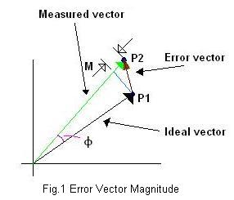
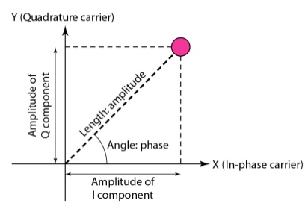
Simulação de Monte Carlo de Sistemas de Comunicação Binários Antipodais
Ao final do experimento podemos ver o diagrama de constelação
s(t)

Slide 26
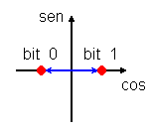
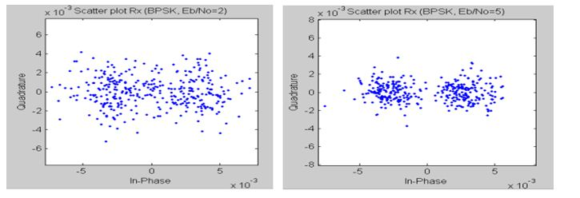
Simulação de Monte Carlo de Sistemas de Comunicação Binários Antipodais
Ao final do experimento podemos ver o diagrama de constelação
Sinais transmitidos:
Sinais recebidos:

Slide 27
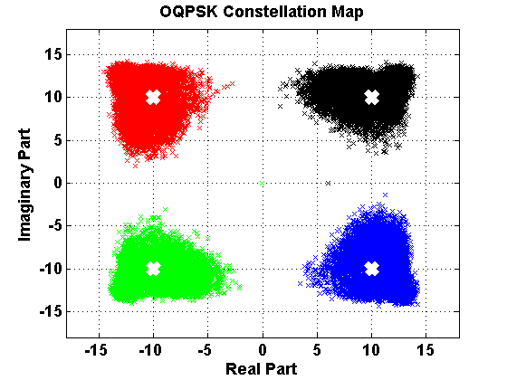
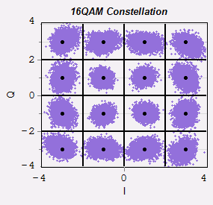
Simulação de Monte Carlo de Sistemas de Comunicação Binários Antipodais
Outras modulações

Slide 28
Simulação de Monte Carlo de Sistemas de Comunicação Binários
Transmissão
Canal (ruído) + Correlator
Receptor
Geração de números aleatórios Gausssianos
Detector
Geração de números binários aleatórios
r
n
+
±E
Compare
Contagem de erro
Se s₀(t) :
Regra de decisão:
s₀(t) e s₁(t) são sinais antipodais de energia E
Se s₁(t) :

Slide 29
Resultados
Eixo x:
SNR: medida direta da energia gasta para transmitir cada bit
Eixo y:
BER (simulada)
P_{e} (teórica)
Qual a relação entre BER vs SNR?

Slide 30
Resultados
Conclusão 1:
A medida que se gasta mais potência, menos se erra
Outras perguntas:
Qual é a relação entre P_{e} e BER?
Quando P_{e} e BER serão iguais?

Slide 31
Resultados
Perguntas:
Porque para poucas amostras alguns pontos não aparecem? (e.g. a partir de 7 dB para 10 amostras)
O que acontece com BER quando a número de amostras aumenta?

Slide 32
Resultados
Conclusão 2:
A medida que se aumenta o valor do número de repetições de Monte Carlo (gasta mais tempo de simulação), mais BER se aproxima de P_{e}
Segundo Proakis: Número de amostras deve ser 7-10 vezes maior que 1/Pe

Slide 33
Bom material para treinar
GNU Radio Tutorials: Part 4 - Phase-Shift Keying (PSK), Constellations & Auto-correlation: https://www.youtube.com/watch?v=JMEyN_lvaiE
GNU Radio Tutorial Series: https://www.youtube.com/playlist?list=PL618122BD66C8B3C4&feature=view_all
Introduction to GNU Radio from the 2012 ARRL TAPR DCC
Parte 1: https://www.youtube.com/watch?v=_hGNT1w-jig
Parte 2: https://www.youtube.com/watch?v=cg3TA3EDx78
Parte 3: https://www.youtube.com/watch?v=nemfS9QAYHc
Parte 4: https://www.youtube.com/watch?v=94R2qE7mEc4

